Slide 1
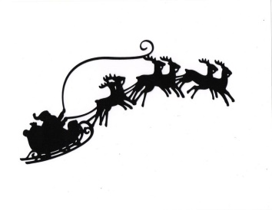
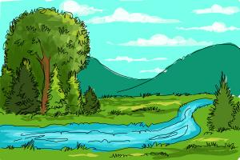
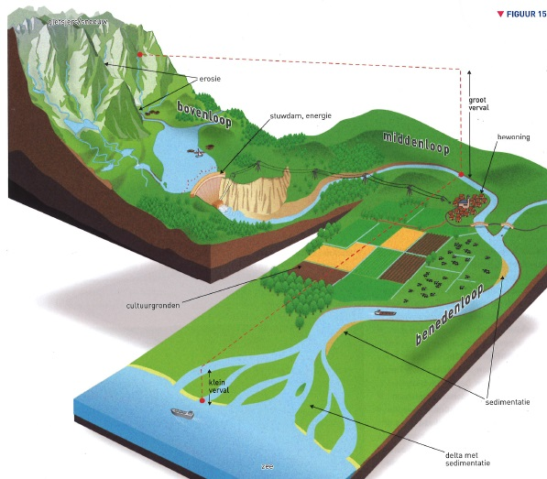
Hoofdstuk 2 Paragraaf 1 - 4
Bladzijde 60 - 61

Slide 2
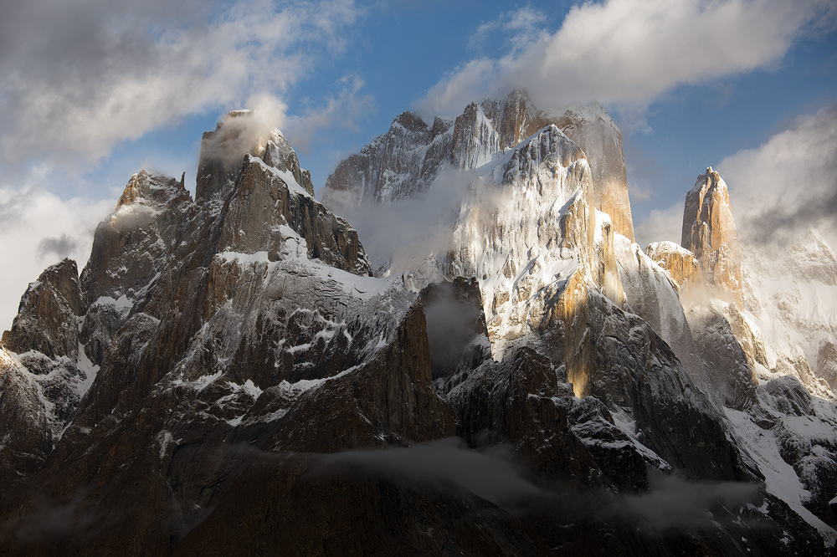

Slide 3
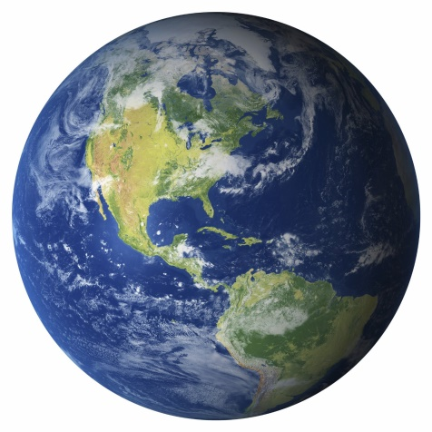
Wat gaan we doen?
Bladzijde 60 - 61
Herhaling: bovenloop, middenloop, benedenloop
Opdracht: wat wil jij leren?
(tijd over): huiswerk bij werken
Afsluiten: wat hebben we geleerd?

Slide 4
Aan het einde van de les kan je…
Bladzijde 60 - 61
1) Bekende begrippen herkennen in foto’s.
2) Verklaren waarom begrippen zich op bepaalde plaatsen voordoen.
3) Probleemoplossend nadenken over ruimte voor de rivier.

Slide 5
Herhaling: de Rijn
Bladzijde 60 - 61
Boven loop
Middenloop
Benedenloop
WAAROM belangrijk?

Slide 6
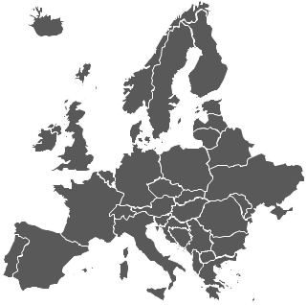
Opdracht: wat wil je leren?
Bladzijde 60 - 61
Je hebt de keuze uit drie opdrachten.
Jij bepaalt dus wat je wilt leren!
Optie 1: Gletsjers, erosie en bergen
Optie 3: Ruimte voor de Rivier
Optie 2: ‘’Wat waar & waarom daar!’’

Slide 7
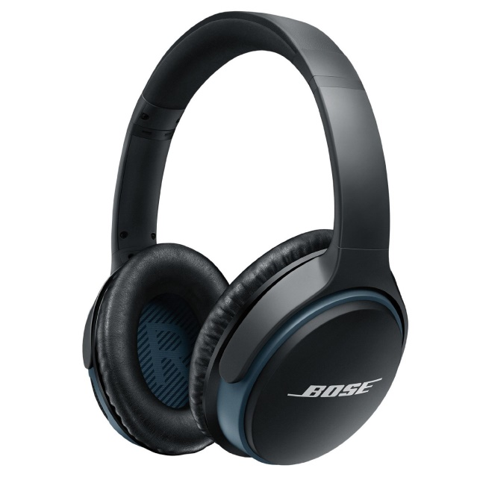
Huiswerktijd
Bladzijde 60 - 61
Je krijgt nu kort de tijd om je huiswerk bij te werken: par. 1 t/m 4
Muziek mag, maar wel twee oortjes in!
Zachtjes overleggen mag, maar ik wil je niet kunnen verstaan!

Slide 8
Je kan nu…
Bladzijde 60 - 61
1) Bekende begrippen herkennen in foto’s.
2) Verklaren waarom begrippen zich op bepaalde plaatsen voordoen.
3) Probleemoplossend nadenken over ruimte voor de rivier.

Slide 9
Afsluiten:
Bladzijde 60 - 61
Laatste AK les voor de kerstvakantie
Veel zelfstandig gewerkt
Wat vond je ervan?

